Slide 1
Avocate

Slide 2
Sommaire :
En quoi consiste ce métier ?
Quels diplômes faut-il pour être avocat ?
Études pour devenir avocat
Le salaire
Quels sont les critères pour être recruter en tant que avocat ?
Les côtés positifs et négatifs
Une journée type

Slide 3
En quoi consiste ce métier ?
La mission d'un/une avocat(e) consiste à représenter et à défendre les intérêts de ses clients.

Slide 4
La profession d'avocat est en principe réservée aux titulaires d'un Master 1 en droit ou d'une équivalence et du (CAPA) delivre par (CRFPA).

Slide 5
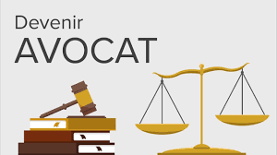
Études pour devenir avocat

Slide 6
Le salaire
En début de carrière, un avocat gagne entre 1 800 et 2 700 € brut par mois.

Slide 7
Quels sont les critères pour être recruter en tant que avocate ?
1- Avoir un esprit d'analyse. ...
2- Savoir faire des recherches. ...
3- Être créatif. ...
4- Avoir un bon entregent, ça aide! ...
5- Il faut savoir persévérer. ...
6- La logique, une compétence essentielle. ...
7- Un avocat doit savoir écrire. ...
8- Avoir d'excellentes aptitudes à s'exprimer en public.

Slide 8
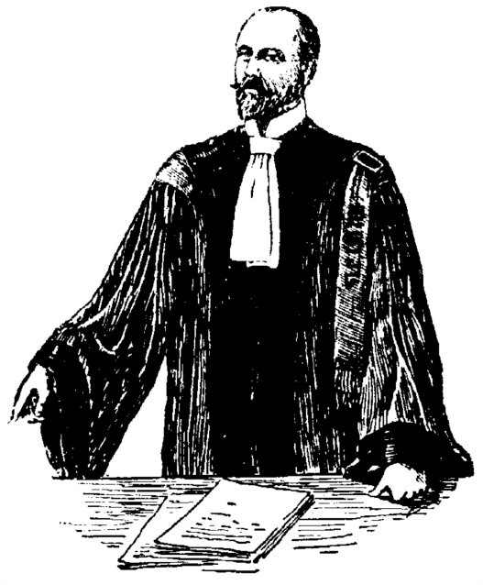
Une journée type
Outre la plaidoirie, le travail quotidien d'un avocat se déroule à son cabinet. Il y étudie les dossiers qui lui sont confiés et les procédures, vérifie des cas de jurisprudence, reçoit les clients.

